Slide 1

Impacto da Ciência
Maria Helena Nazaré
Presidente EUA, Reitora 2002-2010,
Universidade de Aveiro
Portugal

Slide 2
A Universidade 2015
EUA
Como nos vemos: O que se esquece!
Como nos vêm: Organização Pan Europeia
Género; Alguns dados.

Slide 3
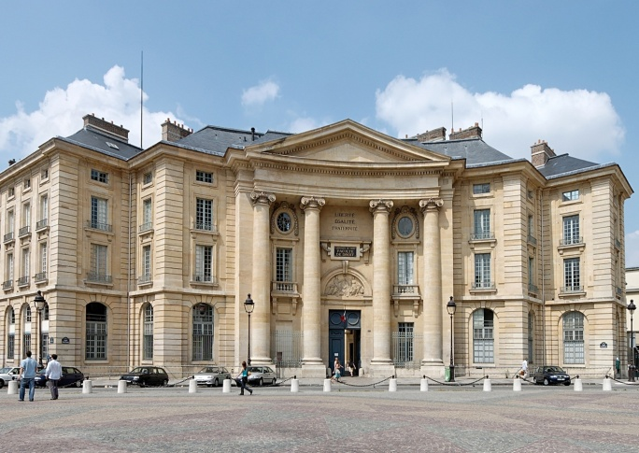
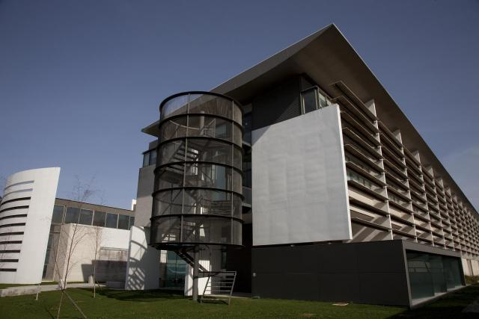
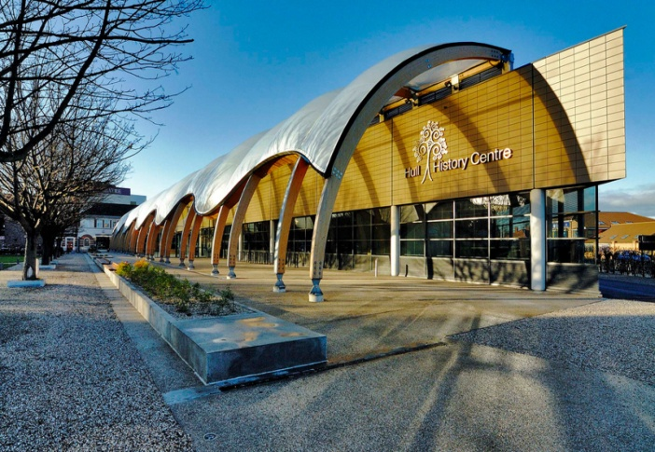
EUA – Voz das Universidades Europeias
Organização não governamental.
  34 Conferências de Reitores
  850 universidades em 47 países
  17 Milhões de estudantes

Slide 4
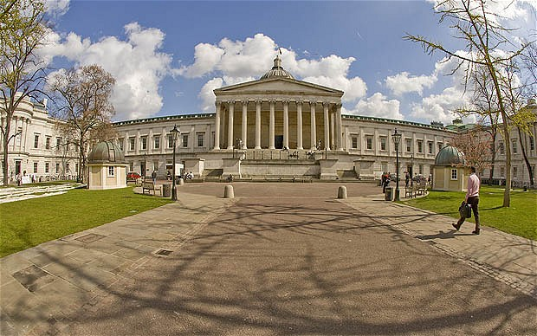
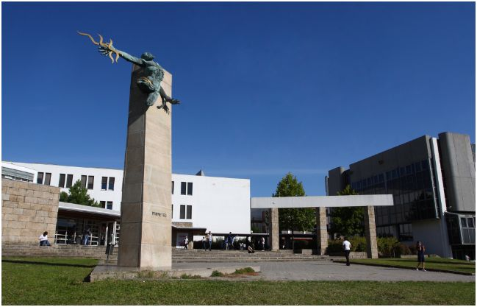
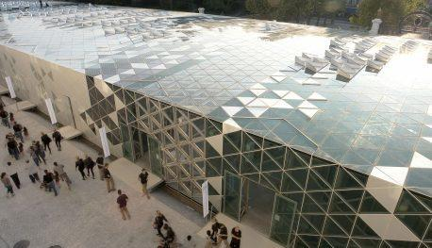
EUA – Debate e informação
  forum para debate e aprendizagem mútua (conferencias e seminários, projectos e serviços especificos)
  Produção de evidência empírica sobre a universidade, destinada a informar o desenho de políticas públicas

Slide 5
Universidades são atores Chave
Educacão de cidadãos, formação de investigadores / profissionais / inovadores / empreendedores, ie Capital Humano altamente qualificado de que a Europa necessita para reforçar a sua competitividade.
Capacidade para promover a necessária interdisciplinaridade. Requesito essencial para abordar através da investigação os grandes desafios do século XXI.

Slide 6
O que nem sempre temos presente:
Existimos fisicamente (ainda!) em cidades e regiões assim deve assumir-se a obrigação de fazer a diferença no desenvolvimento social e económico da região. Ser-se ponto focal para o diálogo e troca de saberes com a sociedade.
Uma abordagem de partenariado (Industria, Universidades nacional e internacional) é a chave do sucesso na investigação.
Contribuir para o entendimento público da ciência. Não existe igualdade de género na universidade portuguesa

Slide 7
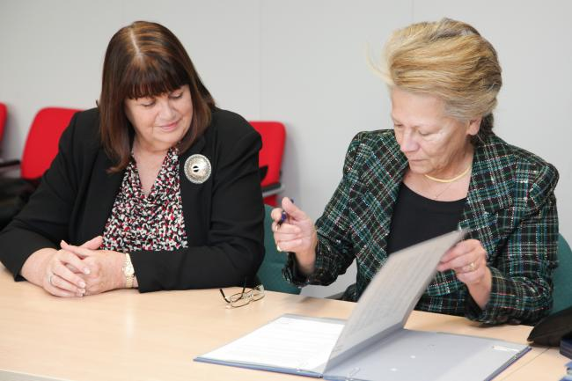
Atores Chave: Construção da European Research Area (ERA)
Compromisso para a promoção dos objectivos da ERA junto dos membros e relatar os progressos.
Memorando de Entendimento assinado 17 July 2012 - EARTO, EUA, LERU, NORDFORSK – e ainda uma Declaração conjunta (incluindo também Science Europe)

Slide 8
Progresso (ERA): Areas de intervenção (EUA)
Educação doutoral, carreiras de investigação e mobilidade e gender strategies
Colaboração universidade industria e transferência de conhecimento
Estratégias de investigaação e inovação para a especialização inteligente e cooperação trans fronteiriça.
Open access para publicação e dados
MoU extendido em 2014/2015

Slide 9


Educação Doutoral
Council for Doctoral Education (CDE) Iniciado em 2008, tem >150 universidades
Constitui um forum para o desenvolvimento de programas doctorais e escolas (cf. Council of Graduate Schools, USA)
Promove troca de experiências e mobilidade
Promove a formação de clusters de colaboração através de escolas doutorais europeias.

Slide 10
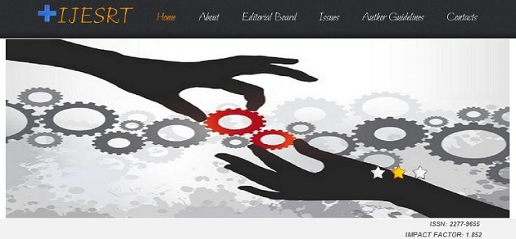
Open access to research publications
OA transition must not increase costs – integration into grants
University self-archiving
The issue of data
EUA monitoring national developments and in dialogue publisher groups

Slide 11

Balance protection of individual data & availability for research
Emergence of complex research issues requiring use of large “personal” datasets
Data Regulation must preserve access for scientific research

Slide 12
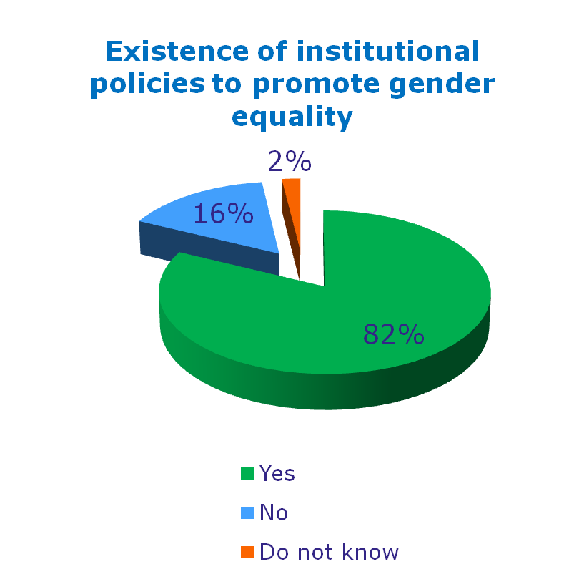
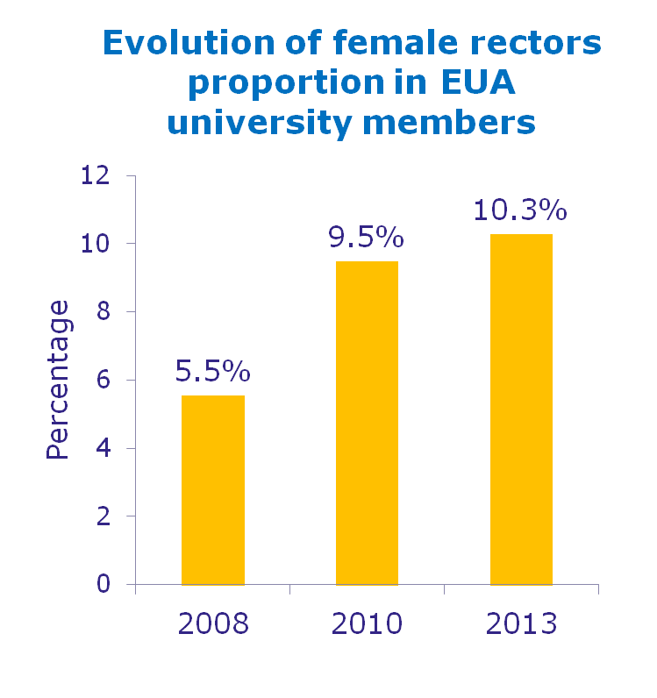
Igualdade de Género
Politicas e práticas

Slide 13
EUA Data Base
EUA – 834 members, 713 individual universities
EUA members and contacts are stored in a central database
  7921 individual entries for university staff
  17600 total entries – including (ideally) everyone that EUA is and has been in contact with
  Updated on a regular basis
The following data is based on the 4254 individual entries
  ’executive head’ (VC, Rector, President),
  ’vice rector/vice president’
  ’head of communications/international office/research/quality assurance’ – head of administration

Slide 14
Gender Balance in Academia Rectors N=574

Slide 15
Gender Balance in Academia
Vice Rectors N=1596

Slide 16
Gender Balance in Academia
All Leaders N=4254

Slide 17
Conclusão 1
Universities are very male dominated institutions, however...
Compared to the small pool of eligible persons (grade A researchers)
  Female rectors are slightly underrepresented, considering that they are taken from the more senior Grade A researchers, where there are even fewer women
  The number of female vice rectors correspond to the number of eligible female staff
  When the management position does not require the status of Grade A researcher, there is gender equality

Slide 18
Conclusão 2
Universities are very male dominated institutions, however...
The bottleneck for female leaders seem to be getting the full professorship, rather than the management position

Slide 19
Informação adicional www.eua.be
Contribuições: Lidia Borrel-Damien, Thomas Jorgenson.

